Slide 1


114學年度 第一學期
普三班級座談會
歡迎各位家長蒞臨
日期：114/9/13

Slide 2
歡迎來訪
非常感謝您將孩子送來本校就讀，相信您的選擇是正確的。
孩子在校的學習和生活，需要您的關心，請您多和學校聯繫，我們將竭誠為您服務！
導師連絡資訊：分機 270
01
02
學校總機：03-5223946
教務處分機：211
03
04
學務處分機：219
總務處分機：231
05
06
輔導處分機：280
教官室分機：217、218

Slide 3
親職日活動流程
時間
對象
活動項目
地點
09：00～10：50
全體家長
班級座談
各班教室
11：00～12：00
各班代表
家長代表大會
演藝廳
12：00
全體家長
散會
-
請家長依照時間安排參加各項活動，有任何問題歡迎隨時提出，我們將竭誠為您解答。

Slide 4
114學年度第一學期重要行事曆
日期
重要日程
日期
重要日程
114/09/08-09
普三模考#2
114/12/13
學測英聽考試#2
115/01/05-06
期末考
114/10/14-15
第一次段考
115/01/09
考前祈福禮
114/10/18
學測英聽考試#1
115/01/16
輔導課結束
114/10/29-30
普三模考#3
115/1/17-19
學測考試
114/12/03-04
第二次段考
115/1/20
休業式
114/12/09-10
普三模考#4
115/1/21-23
補114-2課程

Slide 5

導師的叮嚀
本學期課餘安排:
學測班(一、三、四、六上午)
週一~週四晚間自習班
若無自行安排，請鼓勵孩子留校讀書

Slide 6
導師的叮嚀
學測剩餘一百多天，我們一同陪伴孩子…
1. 規律作息 - 養足體力，應戰考試
2. 擬訂計畫 - 踏實複習，不慌不亂
3. 收拾玩心 - 排除外務，克制遊樂
若有任何問題，請隨時與導師連繫 0910-075-754

Slide 7
成績、學分、畢業門檻說明

Slide 8
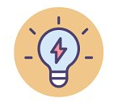

成績相關規定
學期成績
補考
二一結算
重補修
學生缺課（事假、曠課），其缺課節數達該科目全學期教學總節數三分之一者，該科目學期學業成績以零分計算。
學生除公假外，全學期缺課節數達教學總節數二分之一，或曠課累積達42節者，經提學生事務相關會議後，應進行適性輔導及適性教育處置。
學生各學年度取得之學分數，未達該學年度修習總學分數二分之一者，得重讀。
重補修學生收費，每人每學分為新臺幣240元，實習科目每學分另加60元。。

Slide 9

畢業條件
普通科
職業科
學生畢業最低學分數
為150學分成績及格
學生畢業最低學分數為160學分成績及格
部定及校訂必修102學分以上成績及格
部定必修至少85%學分成績及格
選修40學分以上
成績及格
專業及實習科目至少60學分成績及格，其中實習至少需45學分及格
獎懲紀錄相抵後，
未滿三大過
獎懲紀錄相抵後，
未滿三大過

Slide 10
校務查詢系統
1 Campus

Slide 11
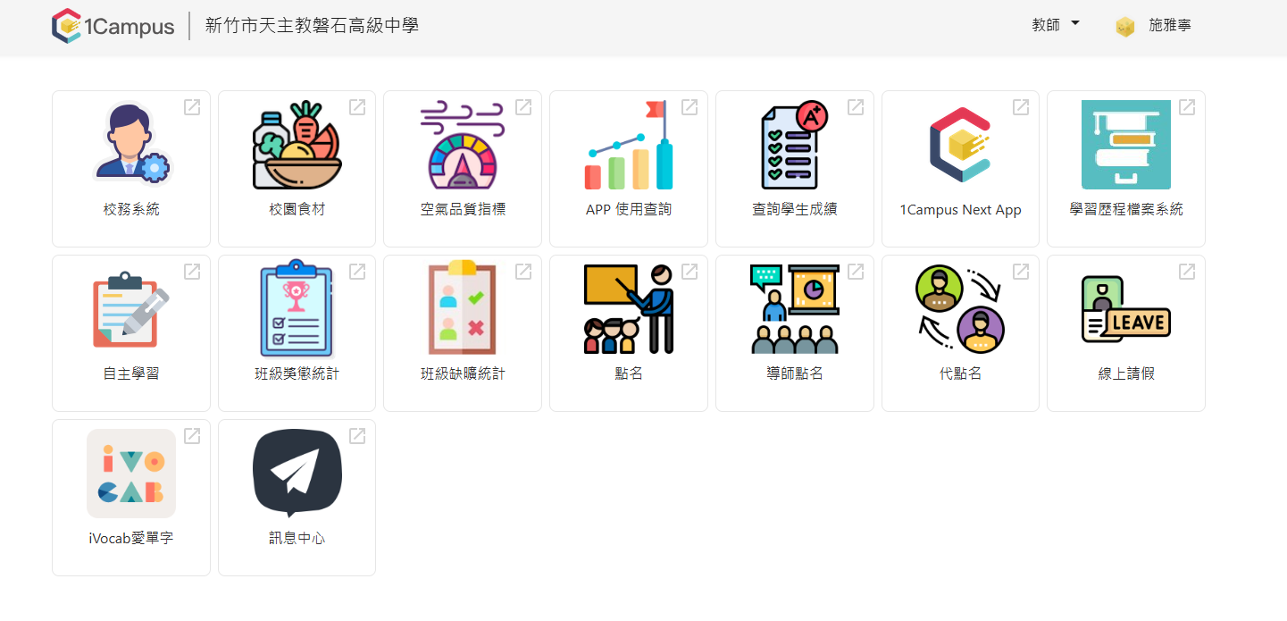

Slide 12

高中升大學多元升學介紹
親愛的家長們，這個部份將介紹臺灣高中生升大學的各種管道，協助您與孩子共同規劃未來的升學路徑，讓每位學生都能找到最適合自己的道路。

Slide 13
入學管道與學生特質
特殊選才
特殊專長、特殊經驗
或弱勢學生
繁星推薦
高中在校成績
保持優異
申請入學
最主流，學測與
具明確學習歷程
分發入學
擅長考試
缺乏特殊學習歷程

Slide 14

各項升學管道及考試時程
1
2
3
4
5
特殊選才
學測
繁星推薦/
申請入學
分科測驗
分發放榜
9-1月進行
115/1/17-1/19
115/7/11-7/12
8月中旬
3-5月進行

Slide 15

特殊選才
針對具有特殊才能、經歷或成就之學生，開放59校737系提供2156個名額，學生只要符合大學的招生條件，可不必經由學測，就有機會進大學。
Ex. 清大拾穗計畫 中山海納百川

Slide 16

繁星推薦
資格條件
全程就讀同一所高中且中途未轉學
高中前五個學期學業成績總平均全校排名百分比符合大學
之規定(校排百分比前20％、30％、40％、50％)
必須參加學科能力測驗，但不以分數為主要依據
適合對象
校內學業表現優異，但不擅長考試的學生
希望減輕升學壓力，避免準備複雜備審資料
不喜歡參與多場面試的學生
繁星推薦旨在落實區域平衡，讓各地區表現優秀的學生都有機會進入理想大學，不受城鄉差距影響。

Slide 17

繁星檢定項目
20%
30%
40%
50%
在校百分比
學測成績
頂標88%
前標75%
均標50%
後標25%
底標12%

Slide 18
繁星推薦-學類
學類 | 科系
第一類學群 | 文、法、商、社會科學、教育、管理等學系。
第二類學群 | 理、工等學系。
第三類學群 | 醫、生命科學、農等學系。
第四類學群 | 音樂相關學系。
第五類學群 | 美術相關學系。
第六類學群 | 舞蹈相關學系。
第七類學群 | 體育相關學系。
第八類學群 | 醫學系。
本校學生可選類組!!!

Slide 19
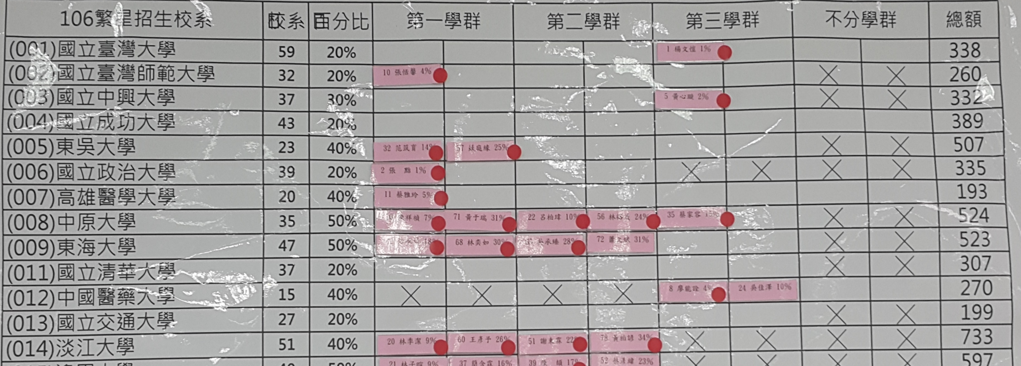
繁星計畫--推薦條件
高中對大學每個學群至多推薦2名
每名考生僅能被推薦至1校1學群，選填志願數依大學之規定

Slide 20
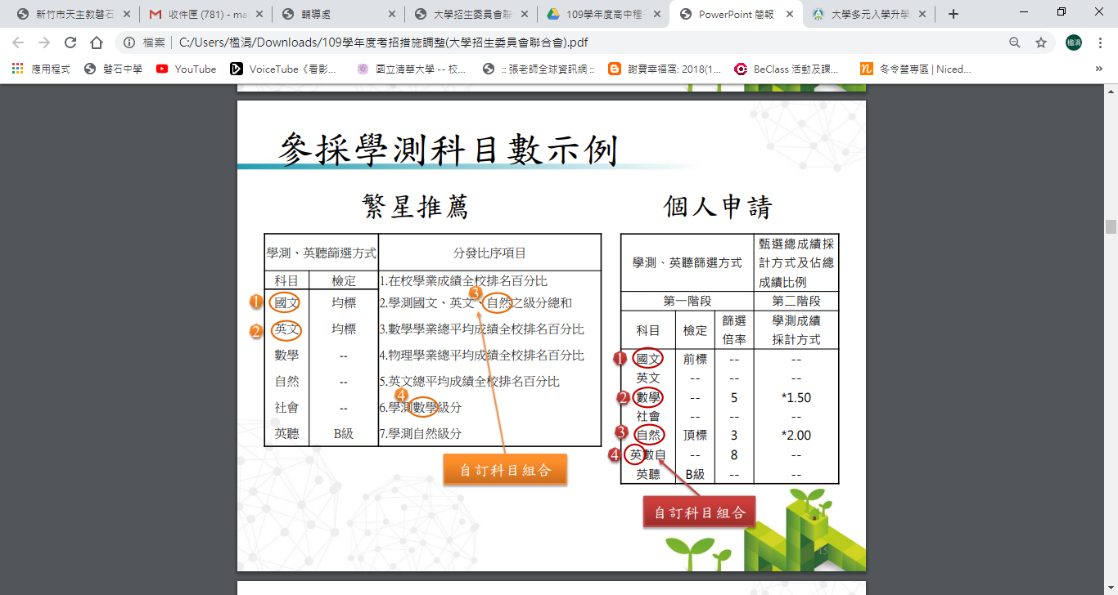

Slide 21
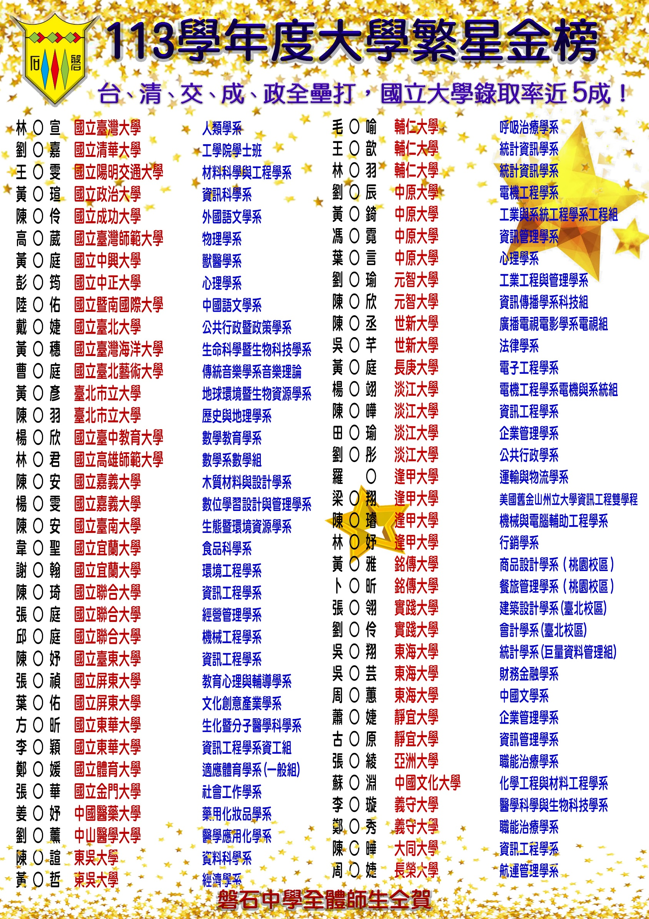

Slide 22


申請入學流程與特色
第一階段：學測篩選
參加學科能力測驗，依校系要求檢定篩選，通過後才能進入第二階段
第二階段：學習歷程評量
繳交學習歷程檔案，參加各校系安排的面試、筆試或實作等多元評量
最終錄取評比
學測成績占分最多不超過50%，書審及面試至少占50%
適合類型：
平時有累積學習歷程、參與課外活動、志向明確且能清楚表達自己想法的學生

Slide 23
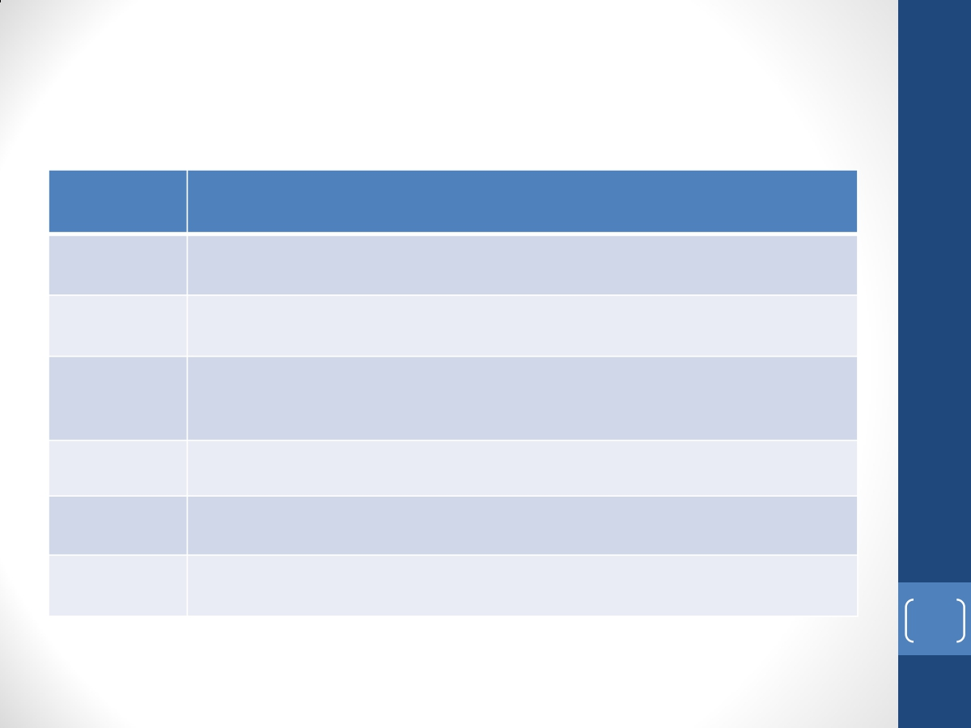
申請入學--18 學群最多科目組合
科目組合 使用學群
英數自 不分系
國英數 資訊學群、管理學群、財經學群、遊憩與運動學群
國英數自
工程學群、數理化學群、醫藥衛生學群、生命科學學群
生物資源學群、地球與環境學群
國英社 外語學群、文史哲學群、*建築與設計學群
國英 藝術學群、大眾傳播學群、*建築與設計學群
國英數社 社會與心理學群、教育學群、法政學群
*建築與設計學群採用國英社與國英組合兩者之比例相當。

Slide 24
數A / 數B 採計科系

Slide 25






學習歷程檔案包含六大項目
學習歷程檔案是申請入學的重要參考資料，記錄學生高中三年的全方位表現：
基本資料
修課紀錄
課程學習成果
由學校行政人員登錄，包括學生的學籍、班級等基本信息
記錄學生在高中三年的課程與成績，由學校負責上傳
每學期可上傳最多3件，展示課堂內的學習亮點，如報告、作品或實作成果
多元表現
學習歷程自述
其他補充資料
每學年最多可上傳10件，涵蓋社團活動、競賽、證照、服務學習等課堂外表現
撰寫個人學習反思、未來規劃與就讀動機，是大學教授最重視的部分
如推薦信、自傳等，依申請校系需求提供
紅字部份是需由學生自行上傳的部份，
建議家長從高一開始就鼓勵孩子累積各方面表現，並定期整理收集相關資料，以便日後申請入學使用。

Slide 26
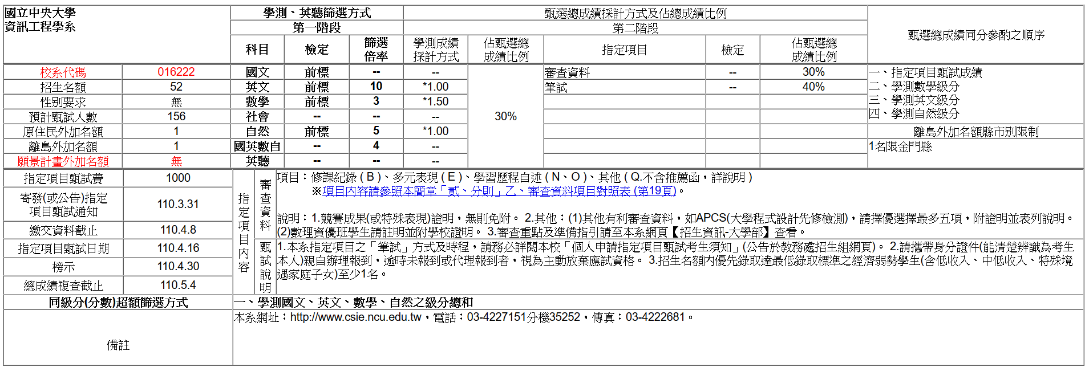
修課紀錄、多元表現、自傳、讀書計畫、其他

Slide 27
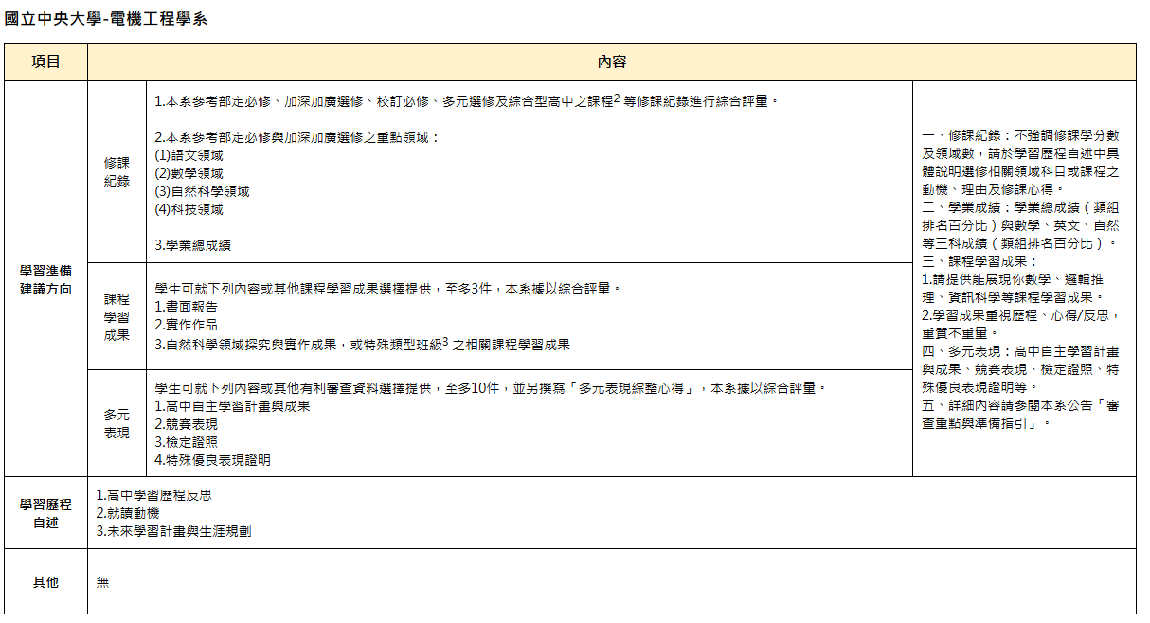

Slide 28
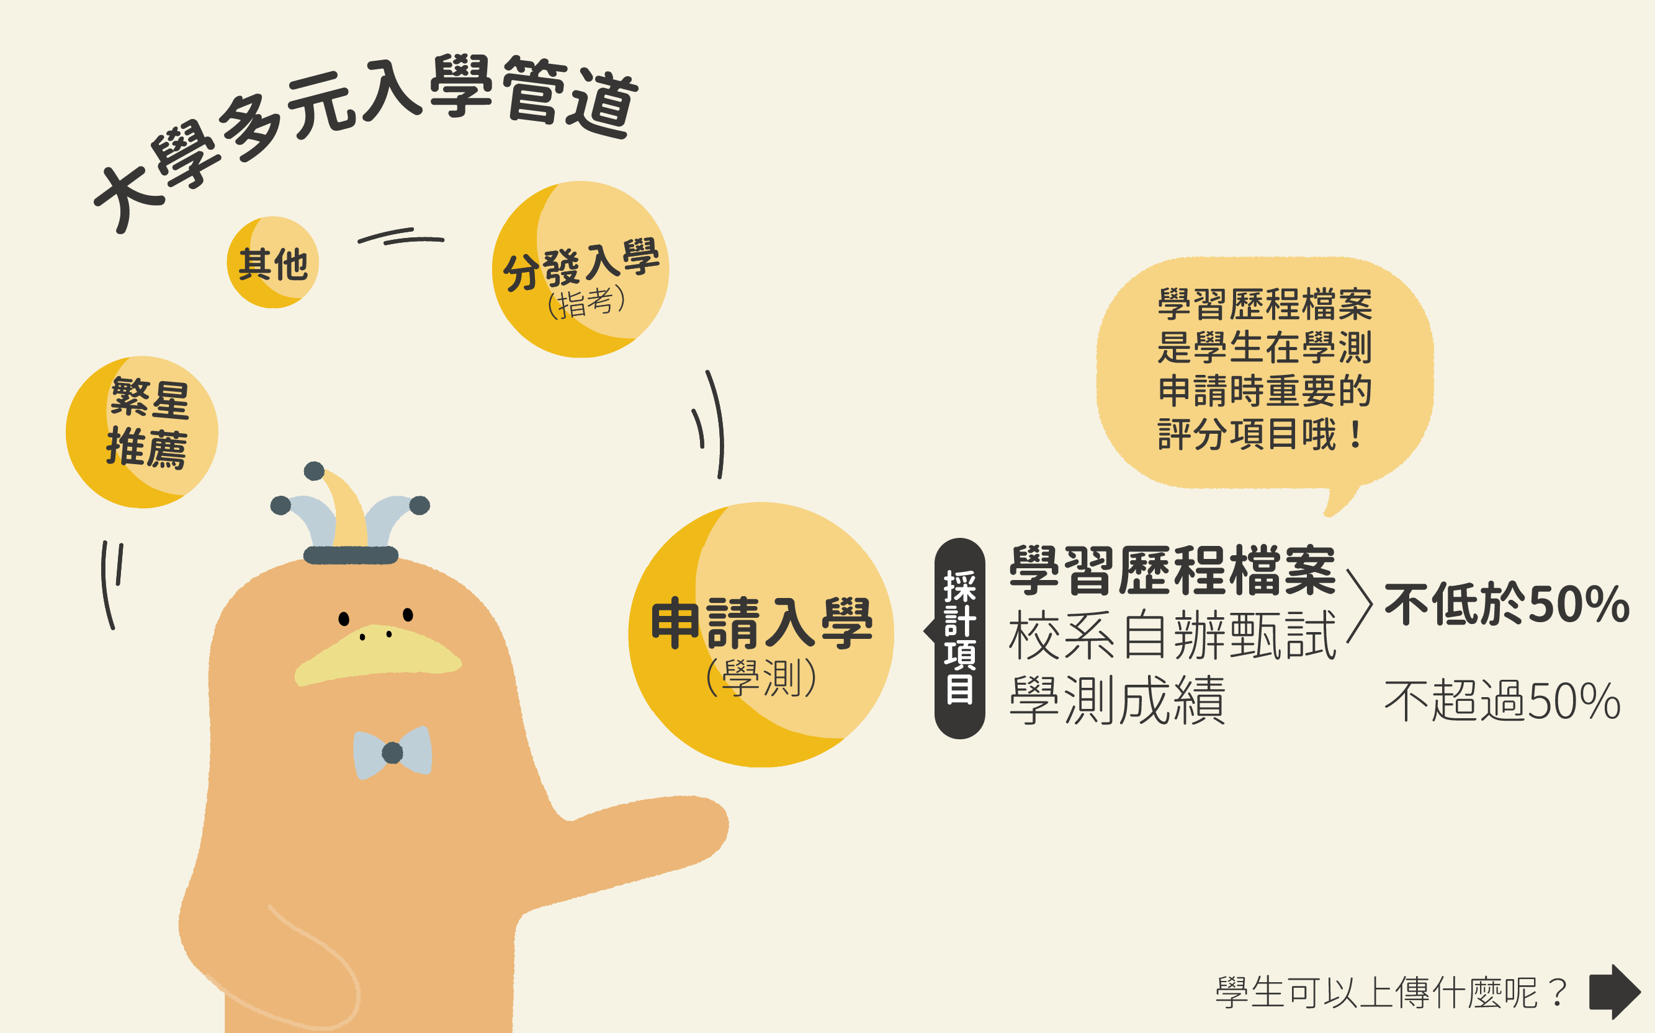

Slide 30
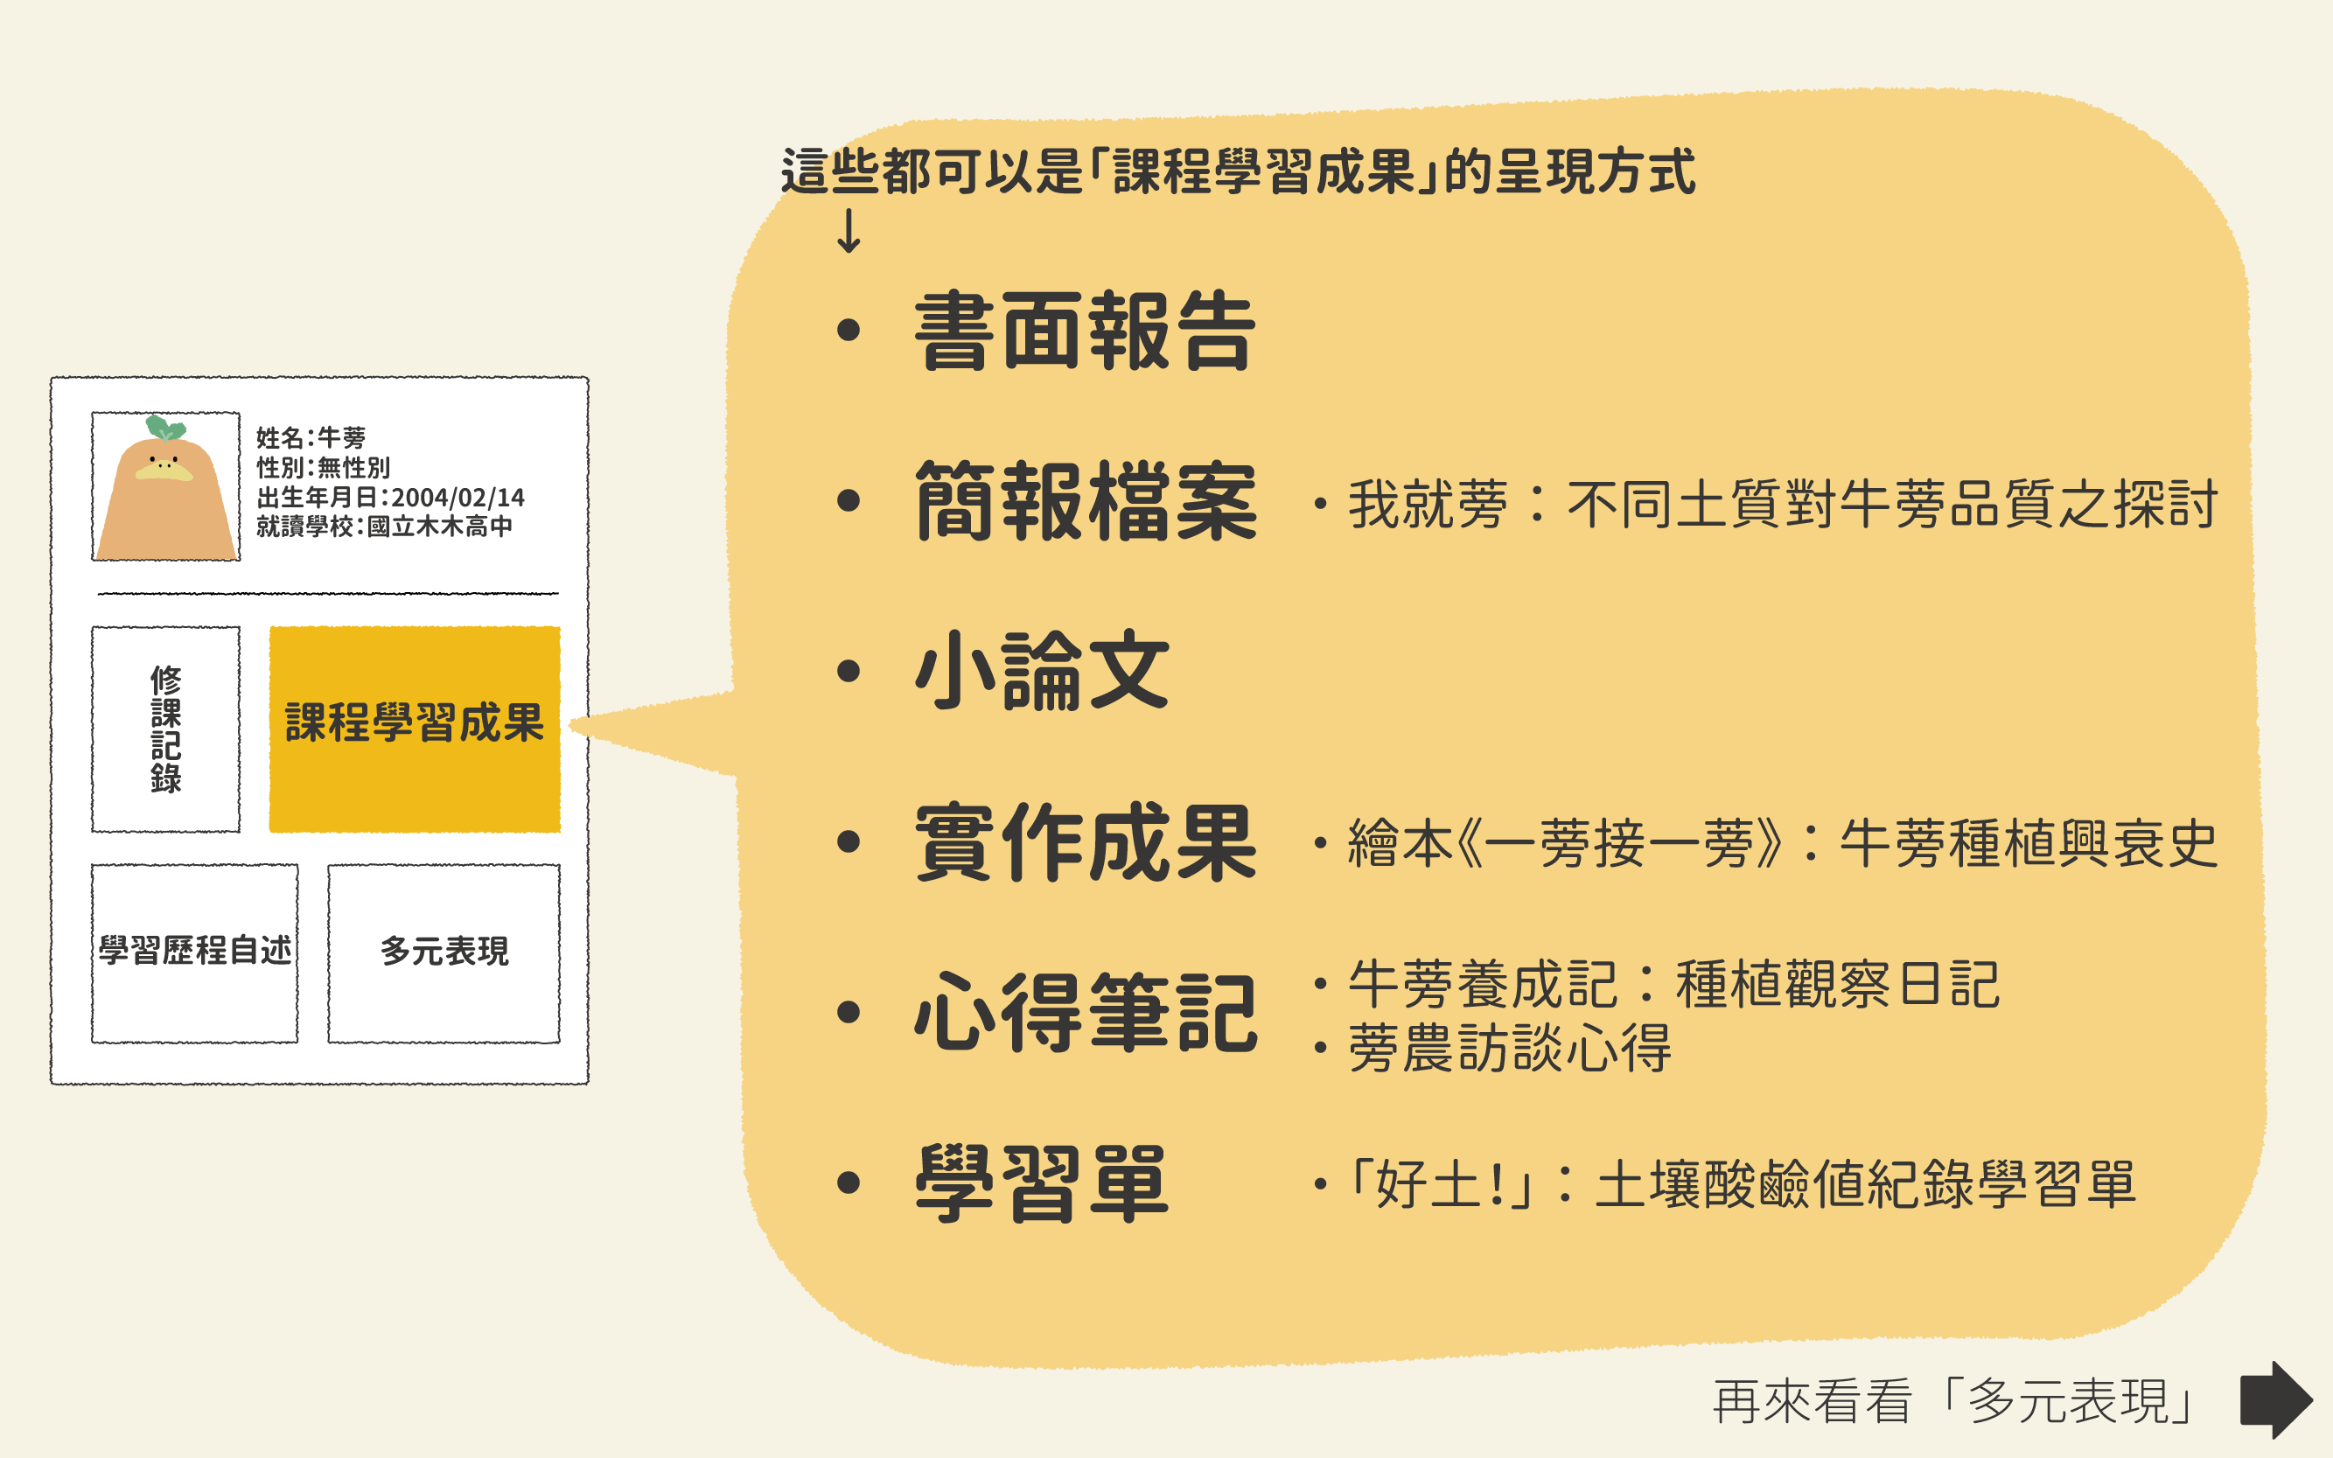

Slide 31
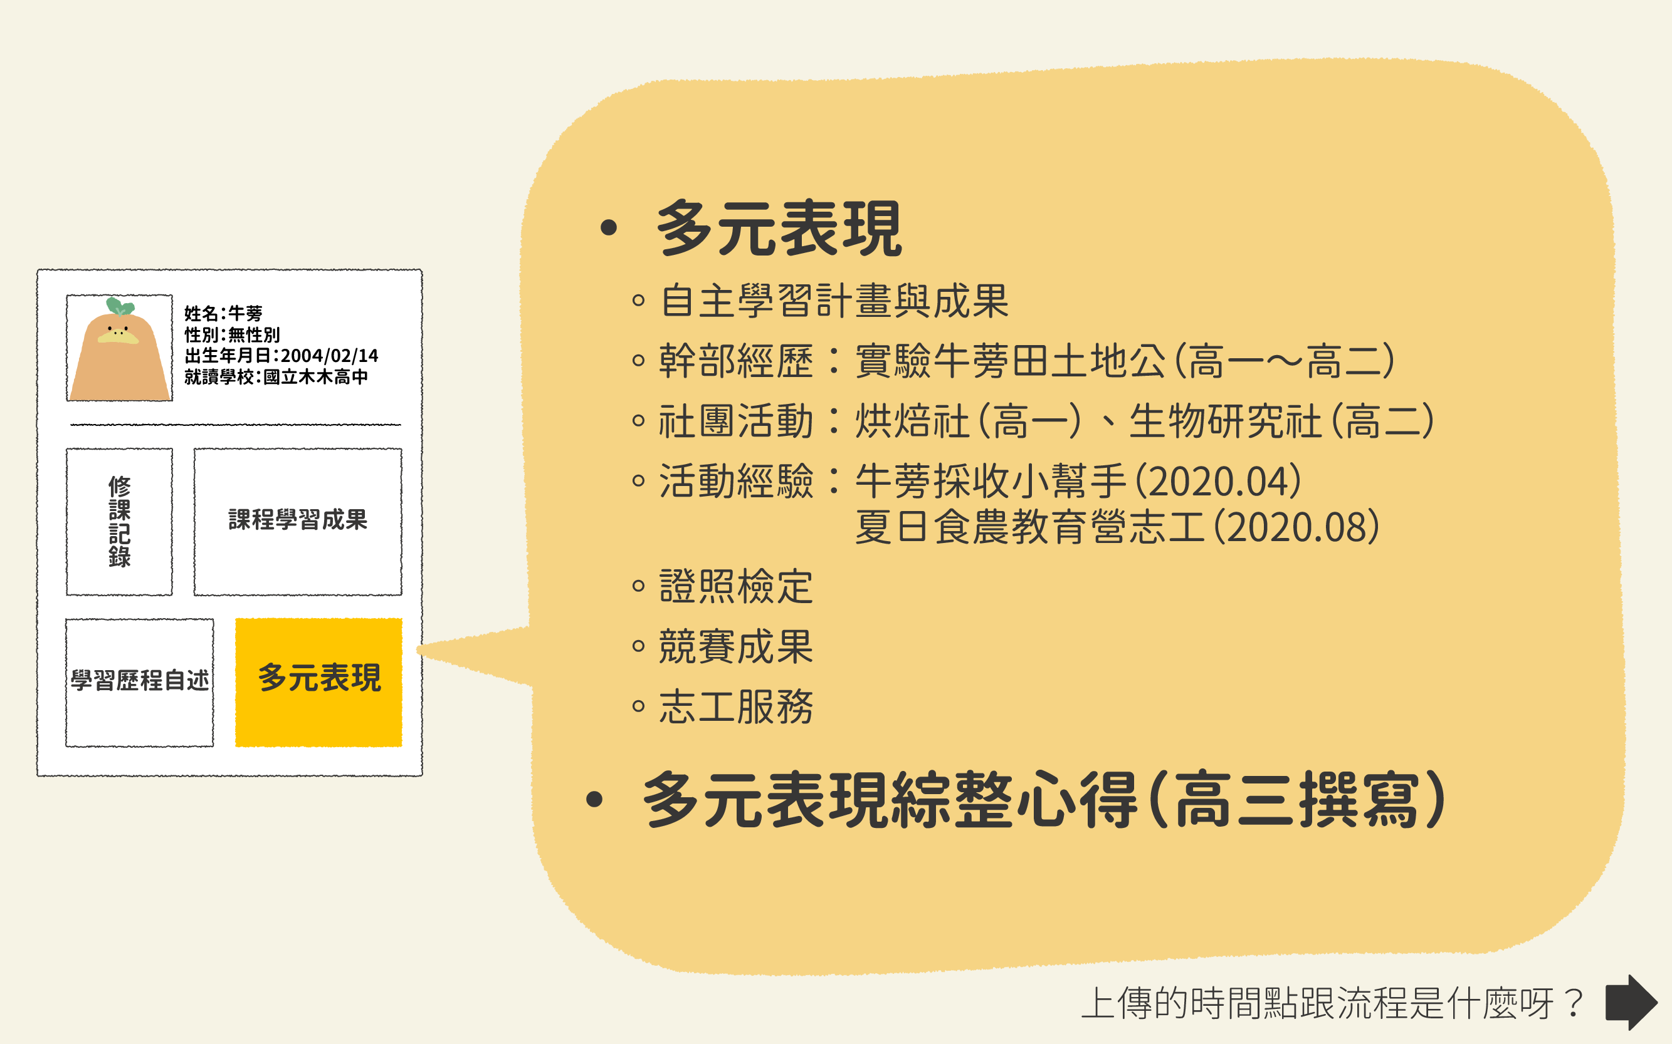

Slide 32
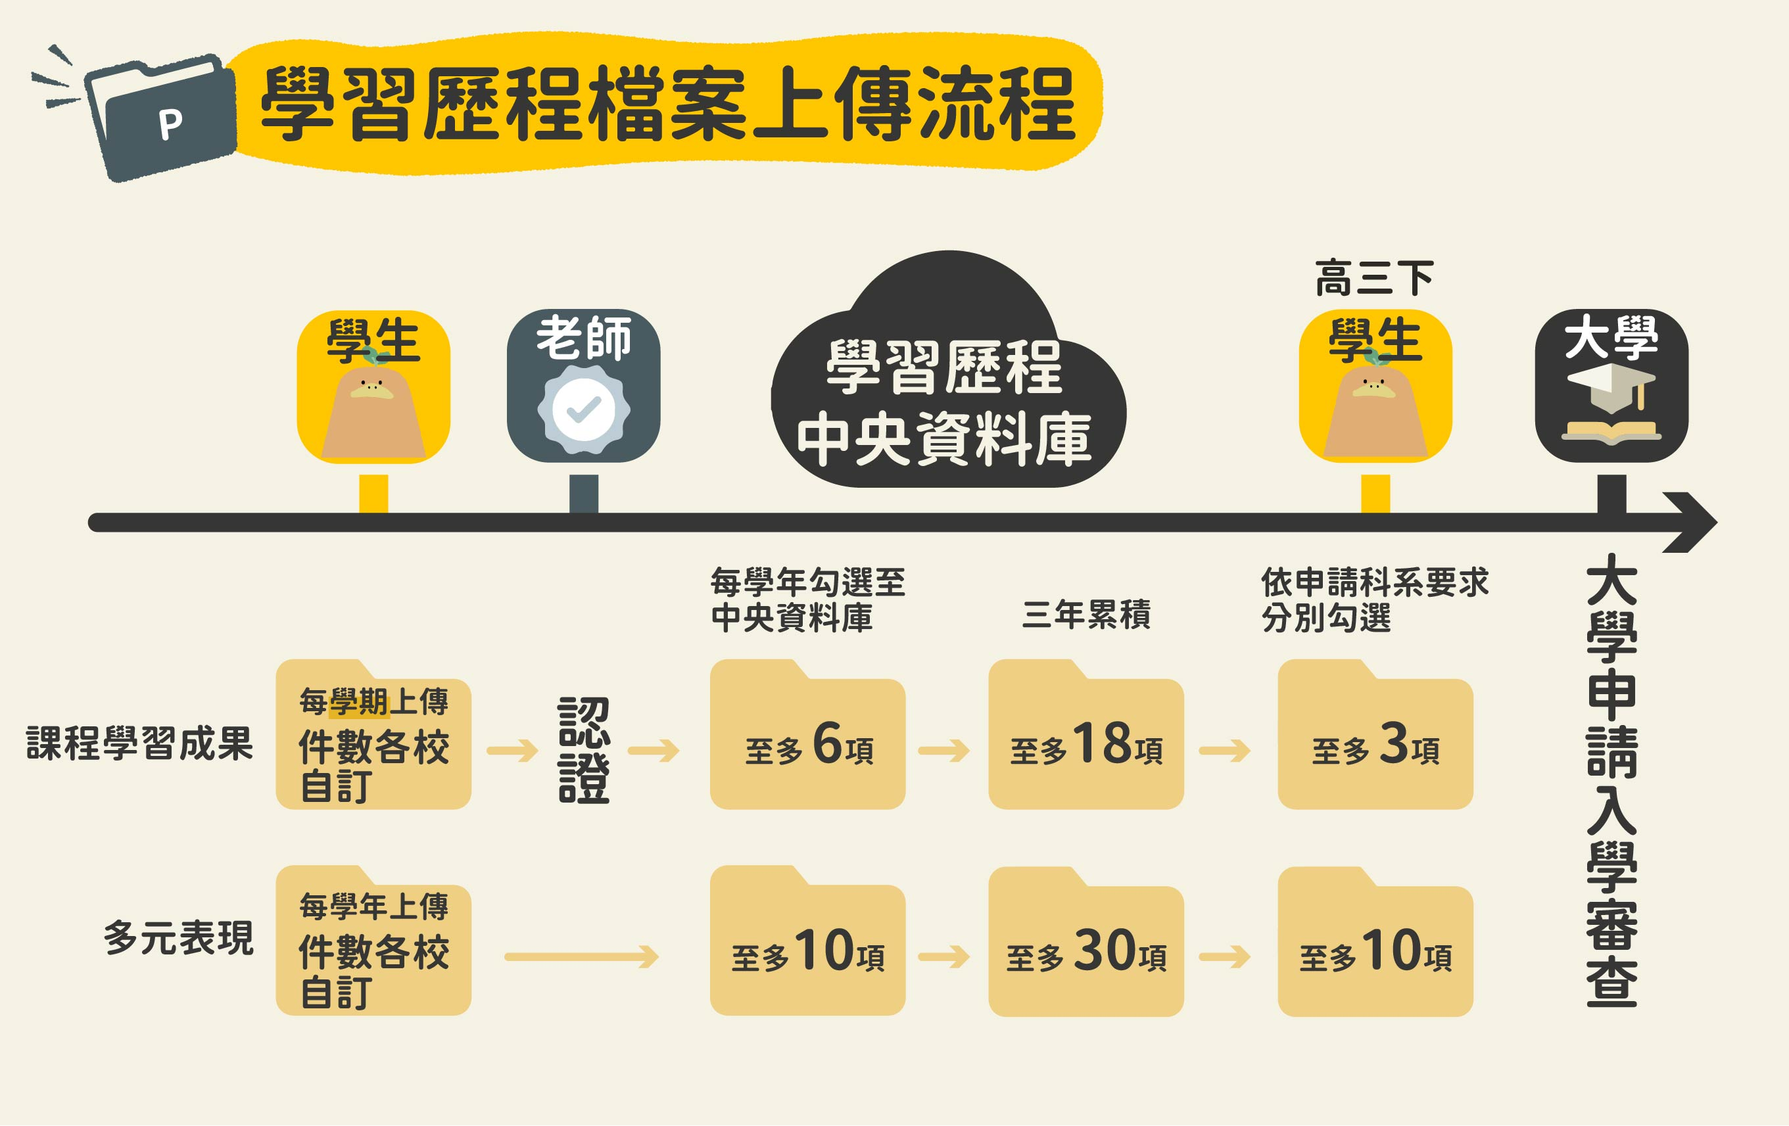

Slide 33
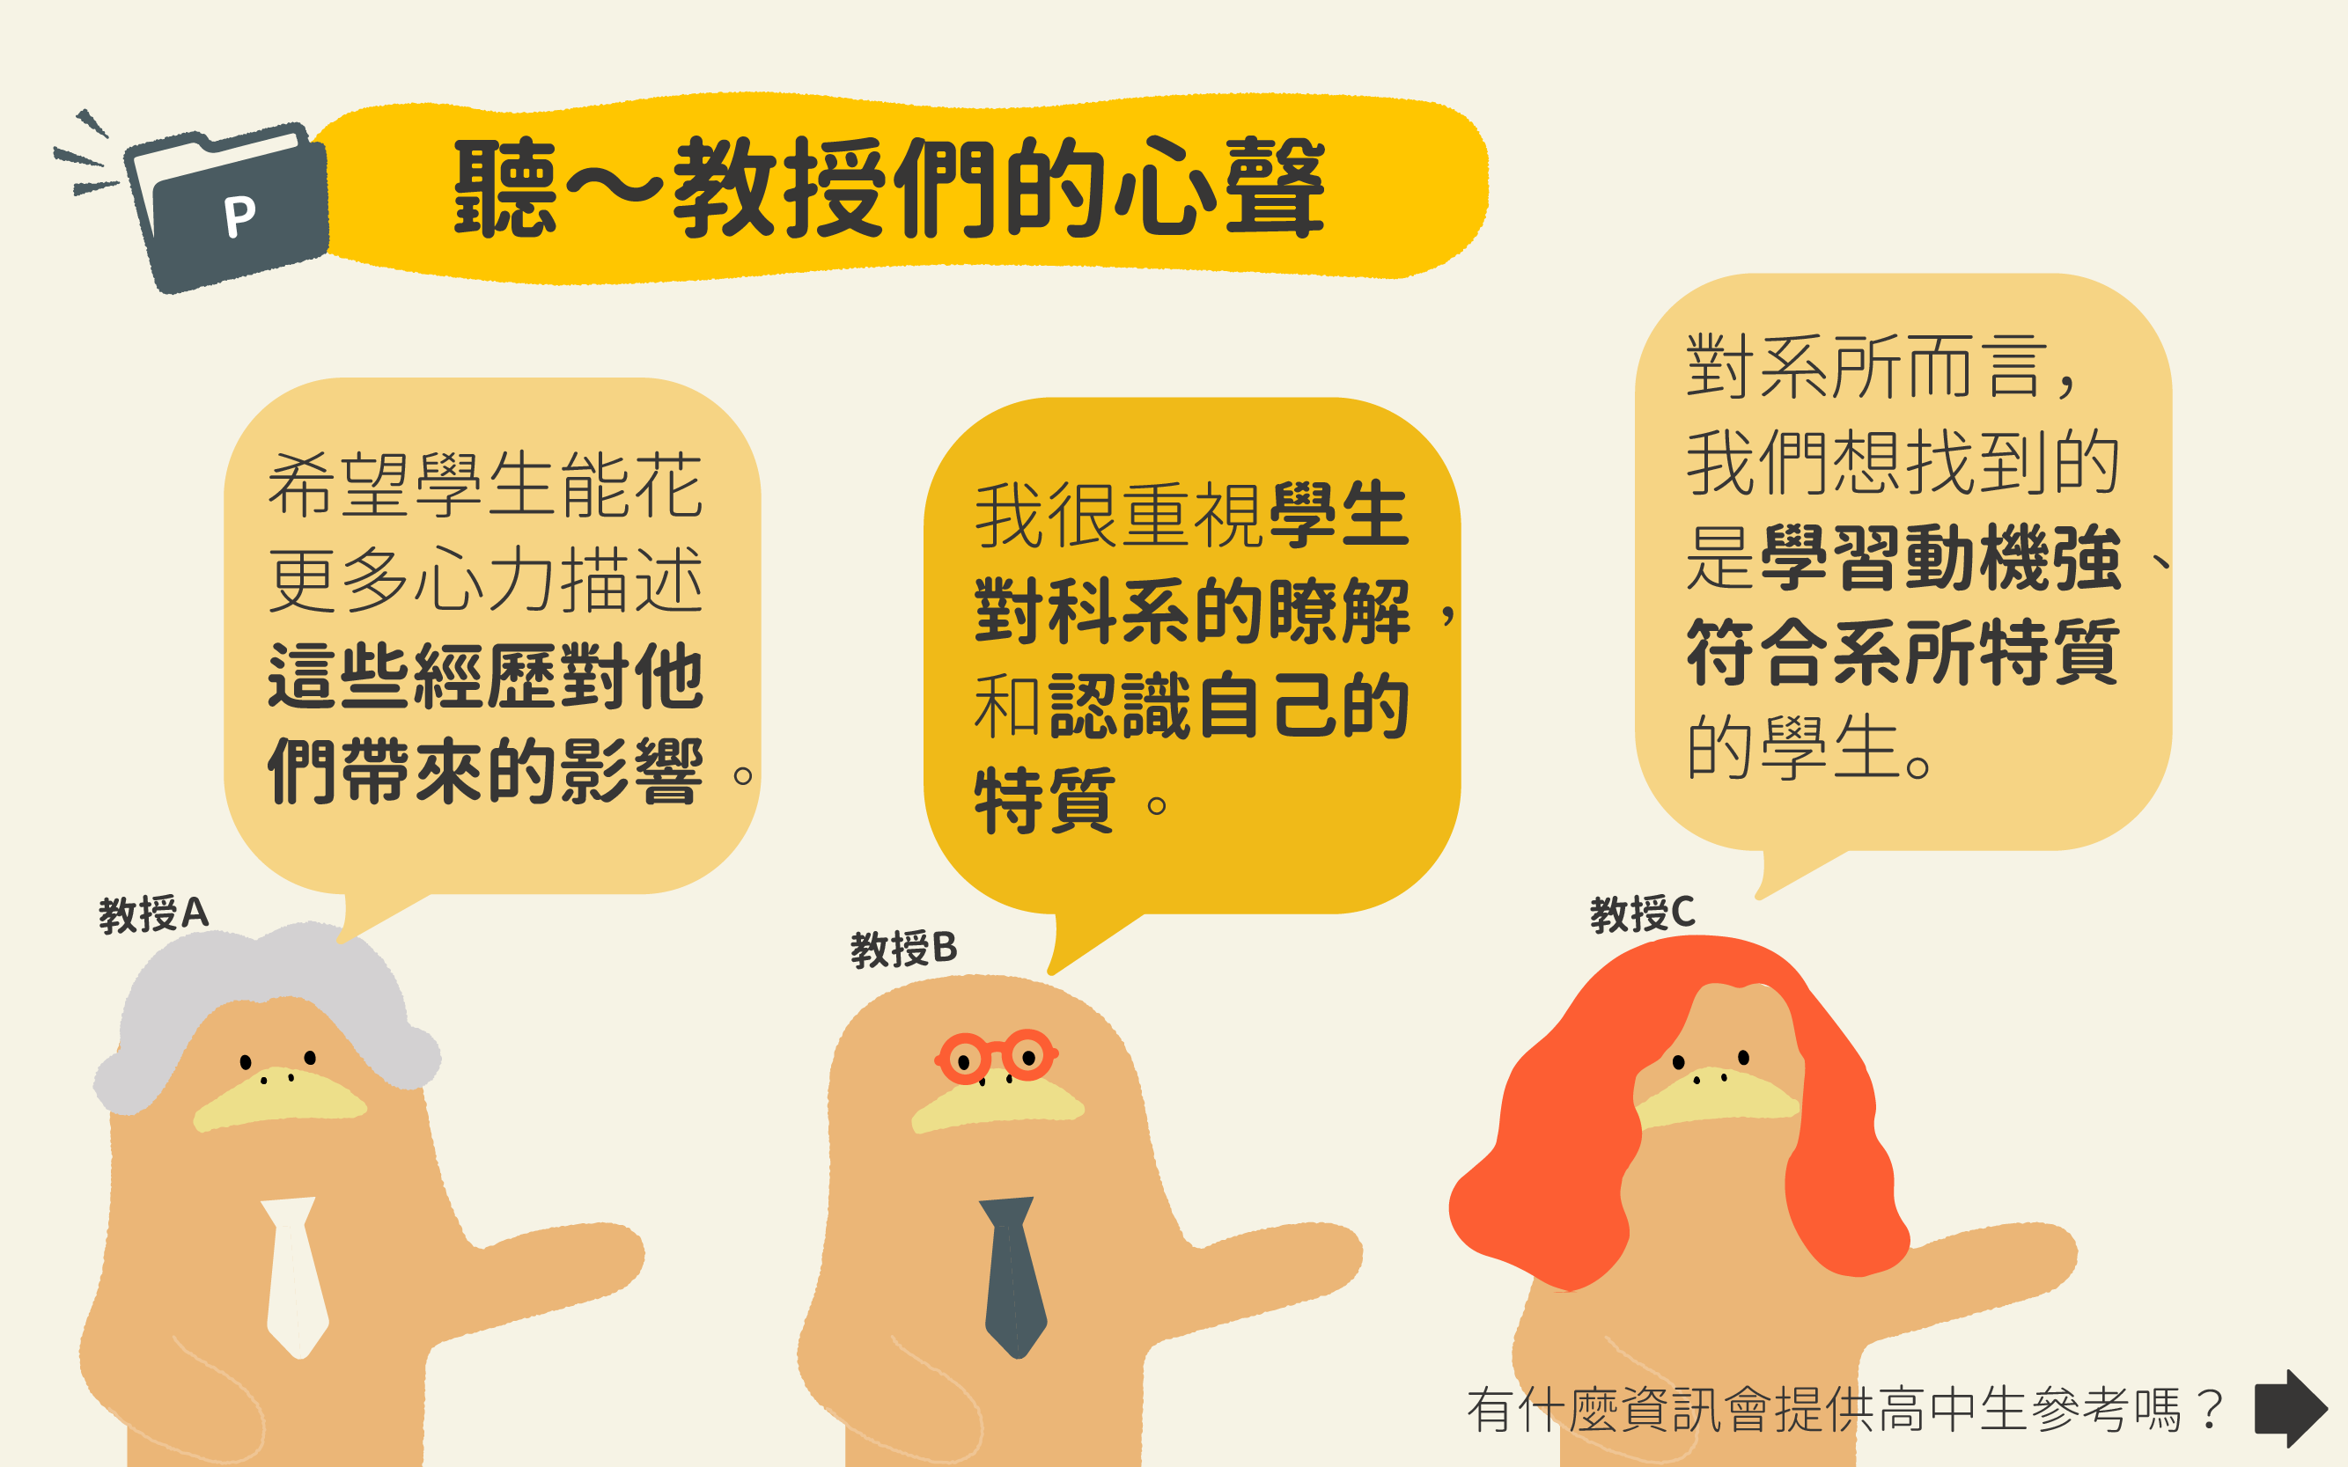

Slide 34

分發入學與分科測驗
分發入學特色
分科測驗科目
全依考試成績計算，不需面試或繳交備審資料
共8科，考生可自由選考：
數學甲、數學乙
為未通過前兩管道學生提供最後升學機會
物理、化學、生物
適合應試能力強、偏好單一標準評量的學生
歷史、地理、公民與社會

Slide 35

其他升大學相關考試
APCS程式先修檢測
英語聽力測驗
考試時間：每年1月、6月及10月，共三次
考試時間：今年10/18、12/13，共兩次
考試內容：
測驗內容：
  觀念題：選擇題40題，分兩節，每節60分鐘
  語音試題：每題僅播放一次，需快速理解作答
  實作題：撰寫程式，考試時間150分鐘
  測驗範圍：依高中英文課綱所訂內容
適合對象：有志於資工、資管相關科系的學生
術科考試：音樂、美術、體育，10-11月報名，1-2月考試

Slide 36

升學資源指南：
選擇未來的智慧工具
為協助學生和家長掌握重要升學資訊，本簡報將介紹十個實用的升學網站，讓您在選擇未來學習道路時能做出明智的決定。

Slide 37
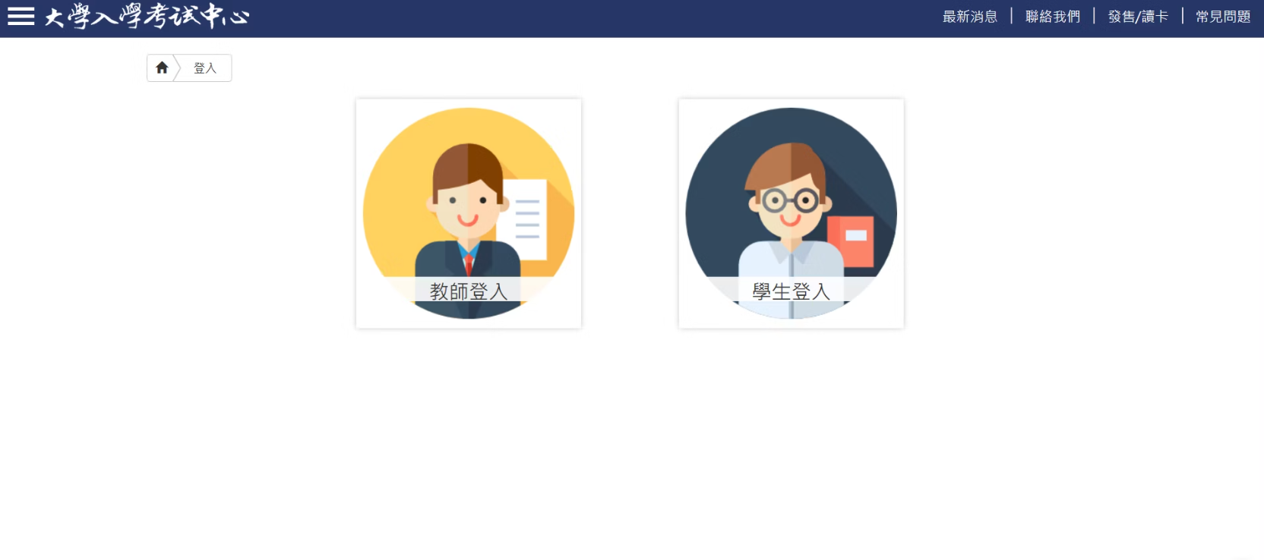
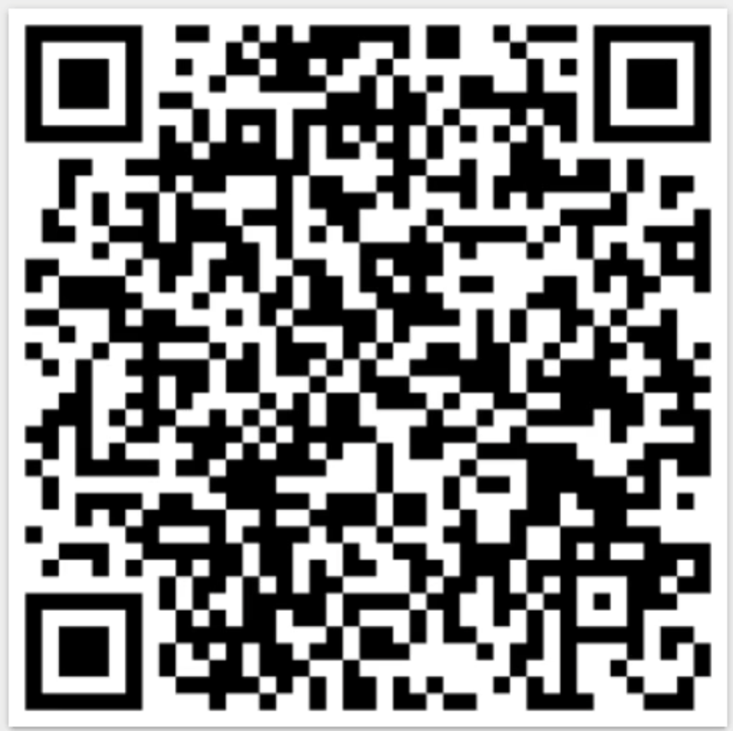
興趣測驗 / 大學學系探索量表 結果查詢
透過專業心理量表評估，了解自己的興趣傾向與適合學系
登入資訊
帳號：身份證字號密碼：Sphs+學號
財團法人大學入學考試中心基金會-心理量表

Slide 38
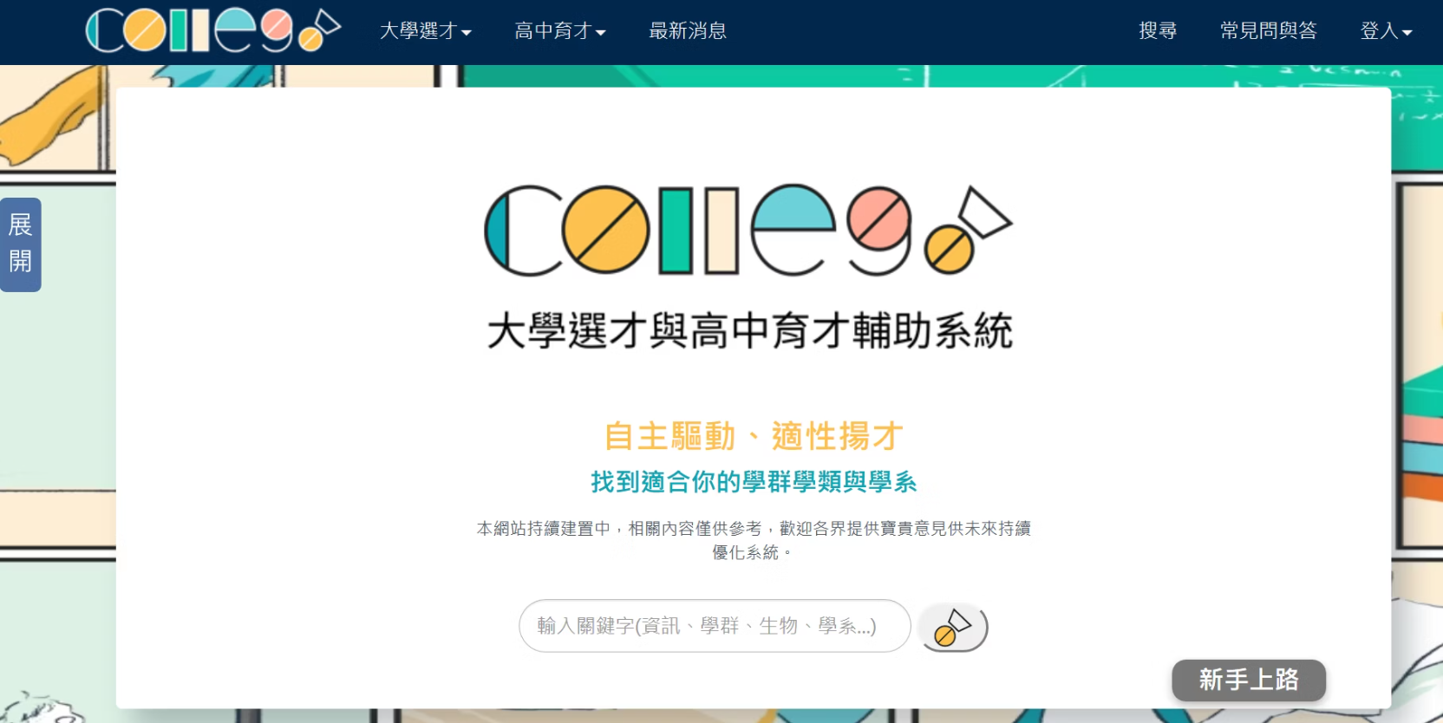
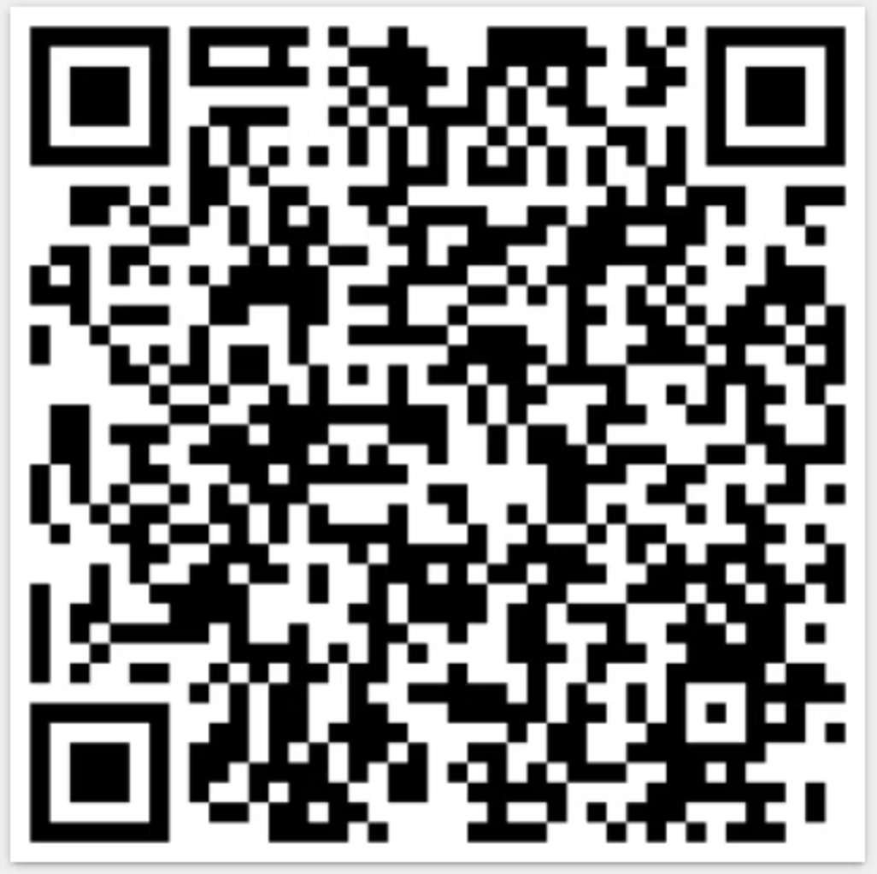
ColleGo－－18學群介紹
全面了解學群特色
探索學系差異
互動式學習資源
ColleGo提供18個學群的詳細介紹，包括課程內容、未來發展方向及適合特質
比較同一學群內不同學系的特色，幫助學生找到最適合自己的專業領域
提供豐富的影片、圖表和說明，讓學生能更立體地認識各學群
ColleGo!

Slide 39
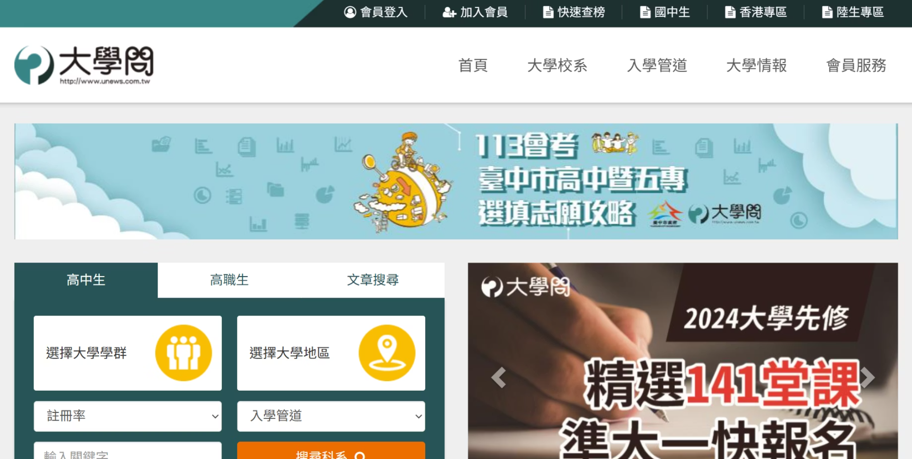
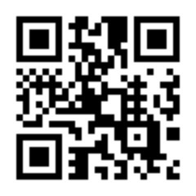

大學問－－考招制度資訊
大學問 - 升大學 找大學問
最新升學制度解析
深入淺出地解釋繁星推薦、申請入學與分發入學等管道的特色與流程
提供第一手升學資訊，包括各校系招生動態、考情分析、選填志願策略等實用內容
大學校系資訊整合
全台各大學校系的招生名額、錄取門檻等重要數據一目了然

Slide 40
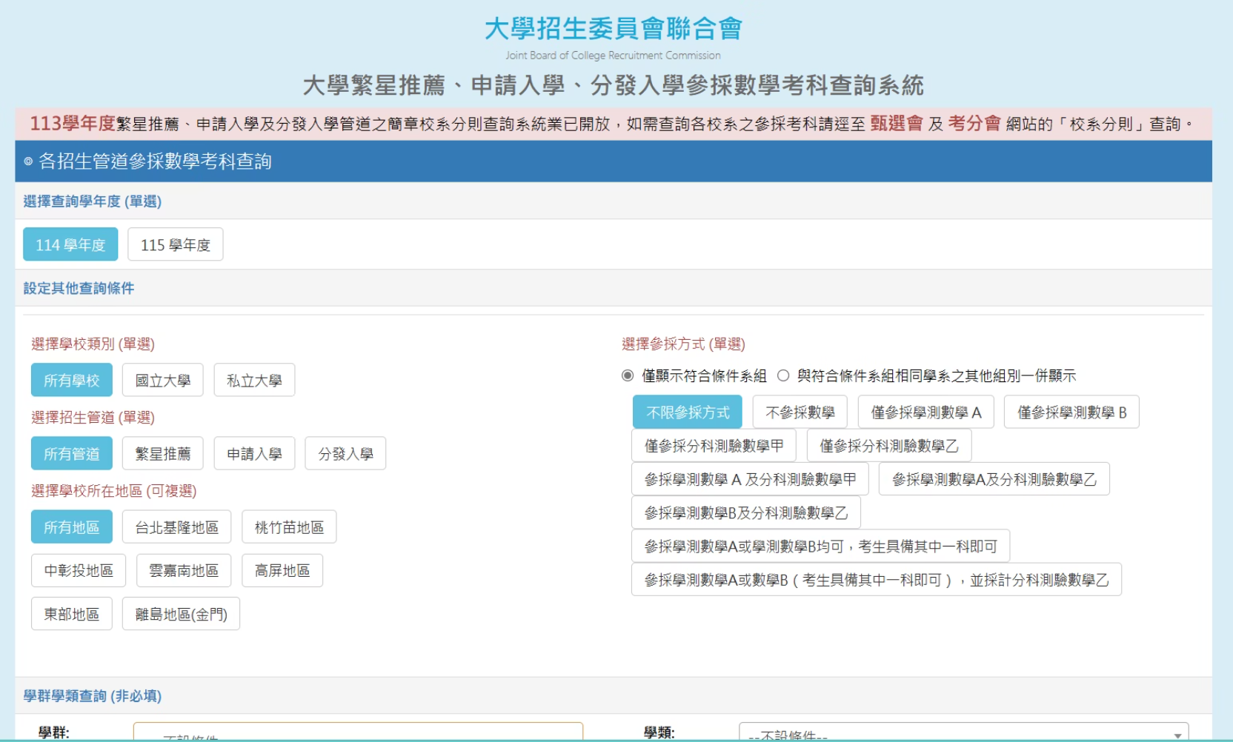
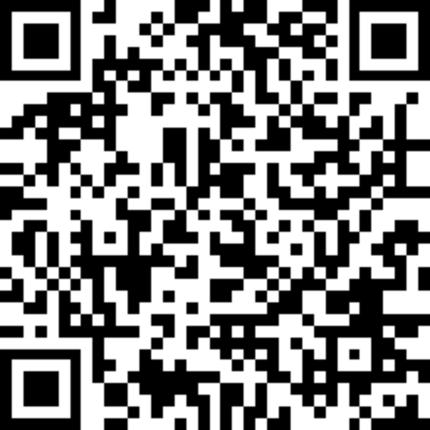
學測數AB/分科數甲乙-參採查詢
功能特色
精確查詢各校系對數學考科的參採要求
按照數學考科類別分類呈現相關校系
提供多種篩選條件，快速找到符合條件的校系
大學繁星推薦、申請入學、分發入學參採數學考科查詢系統

Slide 41



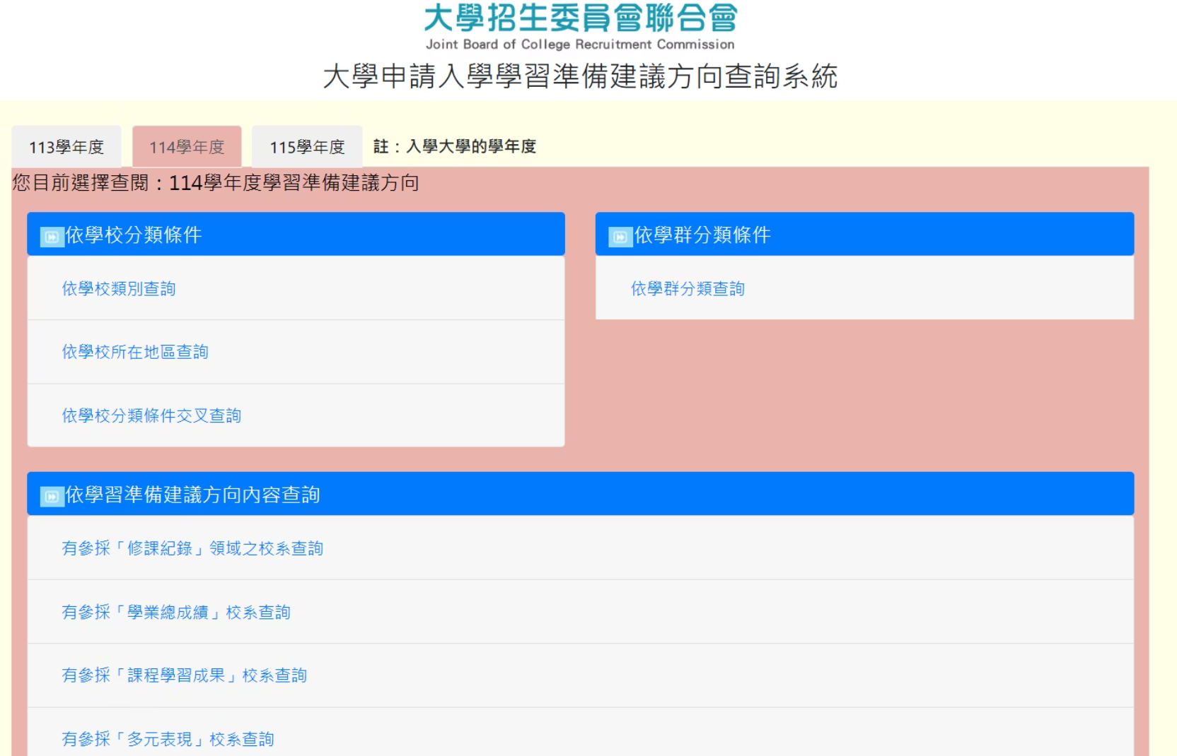
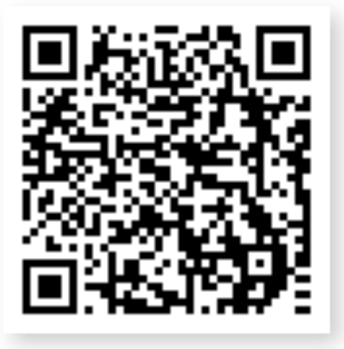
學習歷程參採重點
校系參採項目
學習準備方向
評分標準參考
詳細列出各校系重視的學習歷程項目，包括課程學習成果、多元表現等
提供校系期待的學習準備建議，幫助學生有針對性地發展個人特色
了解各校系如何評分學習歷程，掌握製作檔案的重點與方向
學習準備建議方向查詢-招聯會

Slide 42
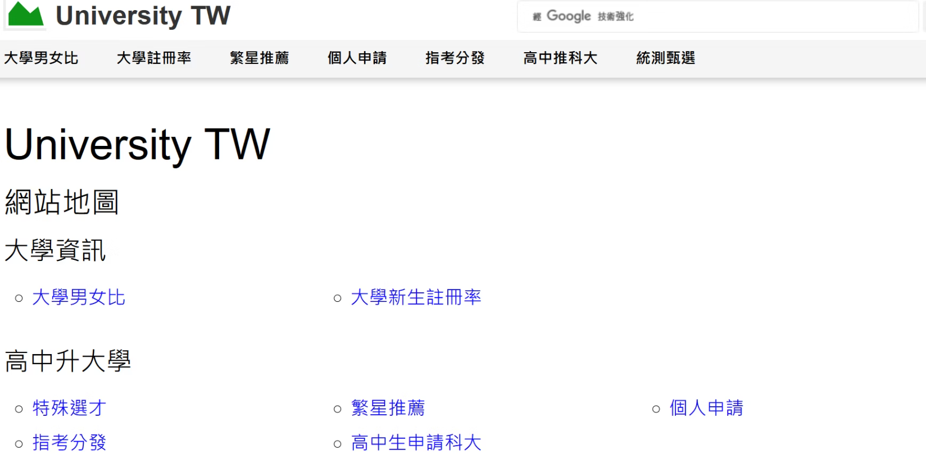
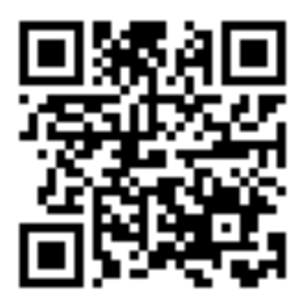
University TW 歷屆成績資料整理
5年+
1000+
特色功能
歷年最低錄取分數趨勢分析
歷屆資料
校系覆蓋
同分參酌順序一目了然
收錄近五年以上的各校系錄取分數與排名變化
涵蓋全台灣上千個大學校系的完整招生資訊
志願序模擬與推薦
University TW

Slide 43
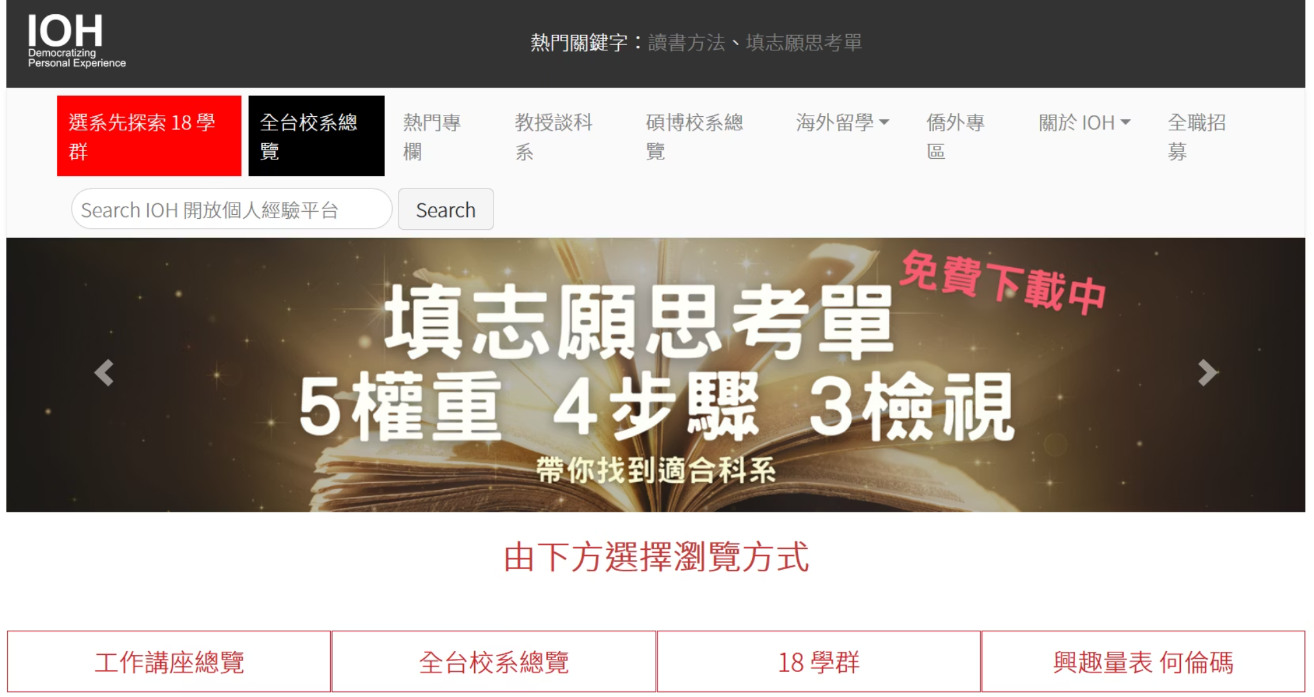
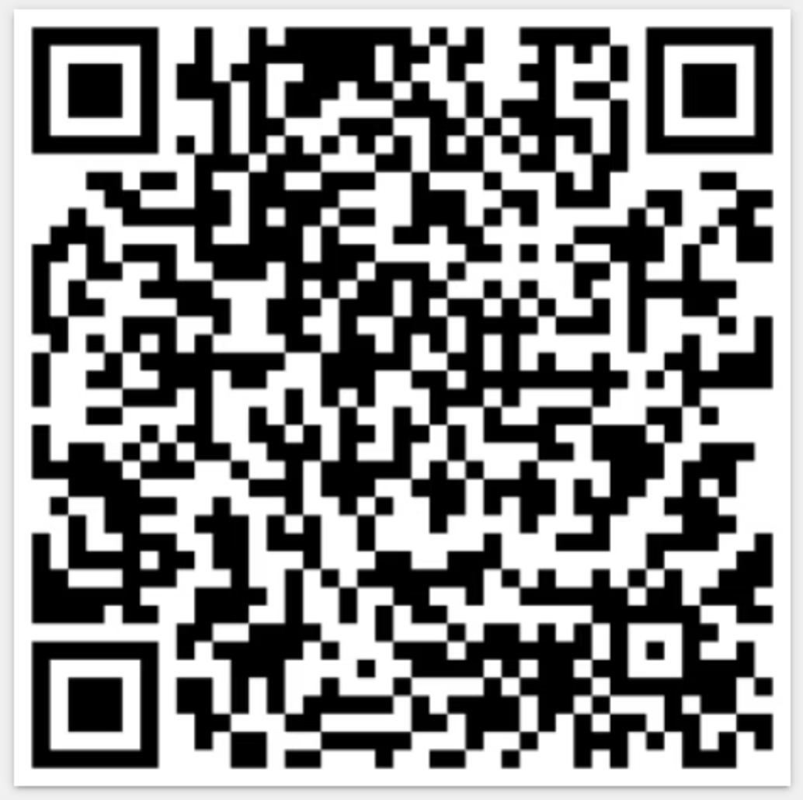

IOH－－學長姐分享選擇這條路可能會發生的事
IOH 開放個人經驗平台
真實學習經驗
生活與實習
來自各大學校系的學長姐分享真實的學習經驗，包括課程難度、教學風格、考試方式等
了解不同學校的校園生活、社團活動、實習機會以及就業出路
超過2,000位學長姐的經驗分享，涵蓋國內外近百所大學的各個科系
選擇指引
提供選擇學校和科系的建議與反思，幫助學生避免常見的選擇錯誤

Slide 44
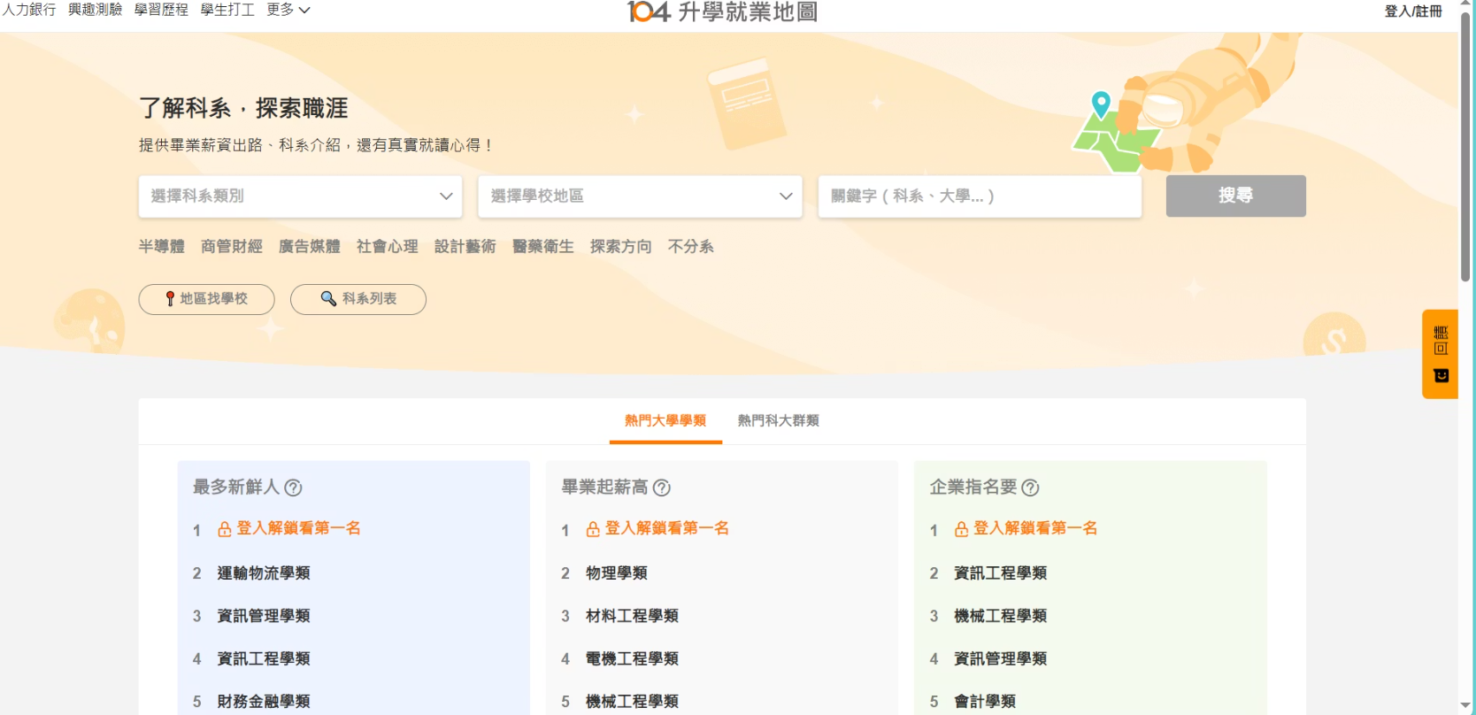
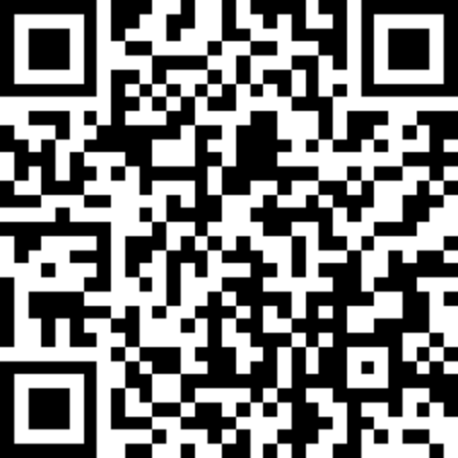
104升學地圖－－畢業後的生活 (薪水工作)
實用數據分析
100%
特色功能
薪資透明度
學系與職業間的關聯性分析
各學系畢業生的起薪、五年後薪資變化一目了然
畢業生職涯發展路徑圖
不同產業的需求趨勢預測
75%
104升學就業地圖－了解畢業出路的第一選擇
就業趨勢
了解各科系畢業生常見的就業方向與產業分布

Slide 45

學習歷程網站介紹
協助您的孩子規劃未來，記錄成長足跡

Slide 46
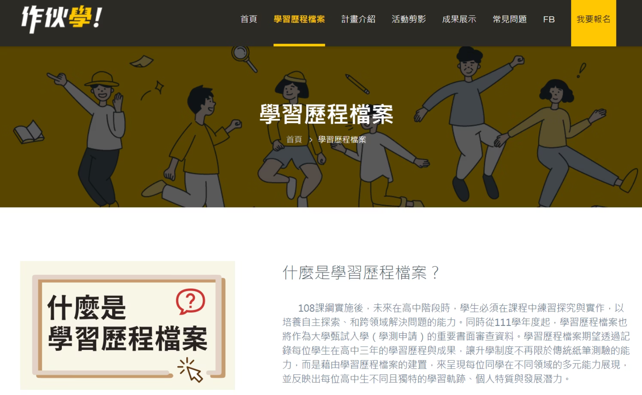
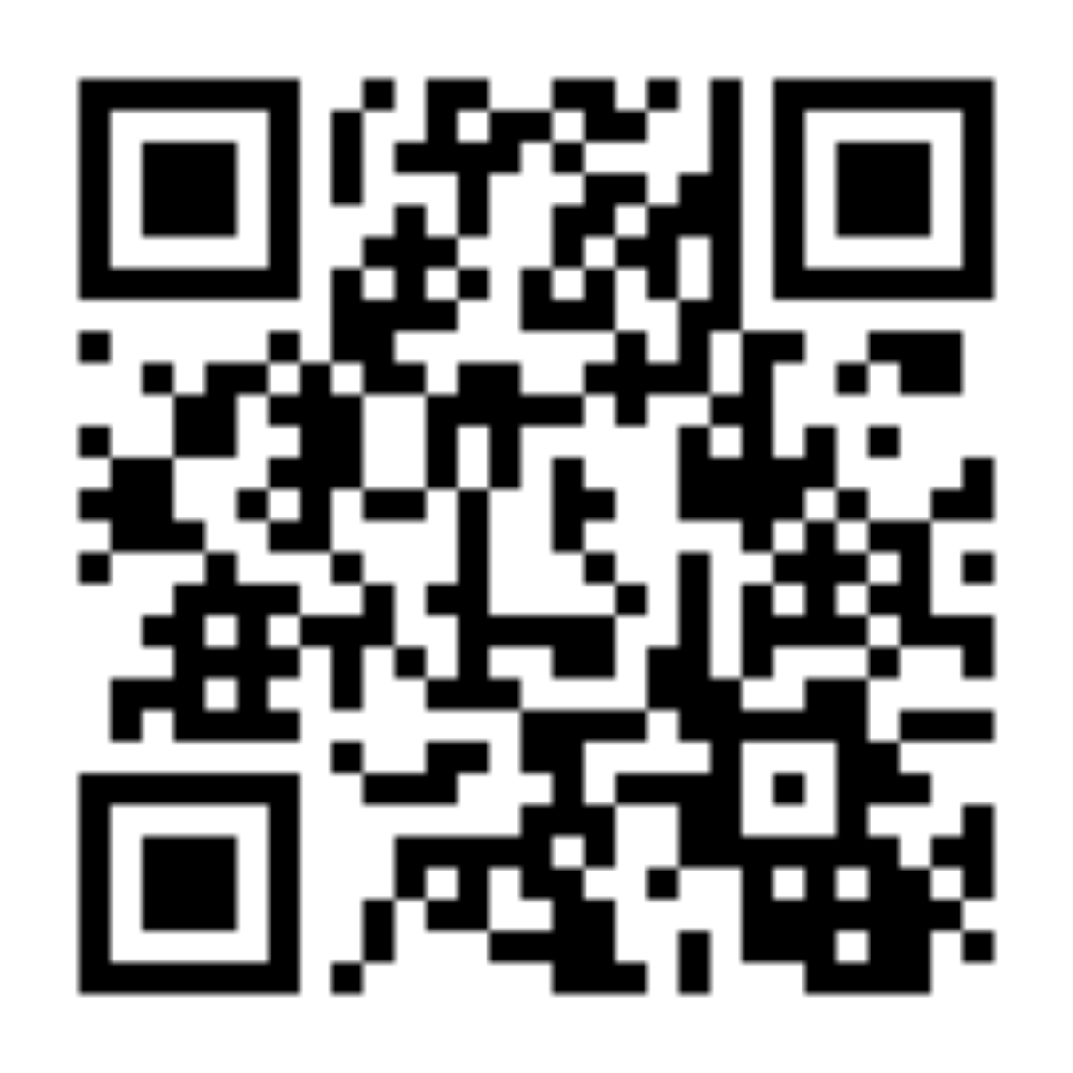
作伙學！－－學檔介紹、成果展示
作伙學平台提供學生完整的學習歷程檔案建置功能
系統化整理學習成果，展現孩子的成長軌跡
作伙學官方網站 (108epo.com)

Slide 47
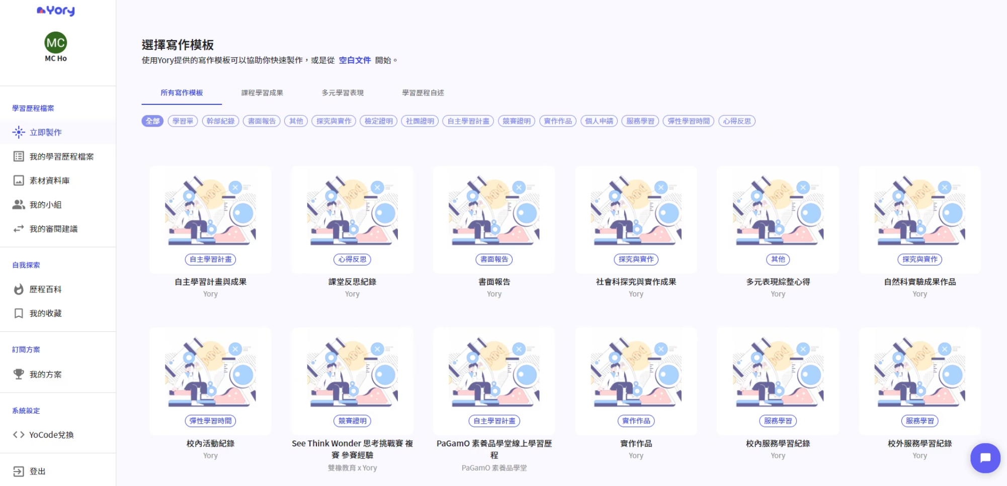
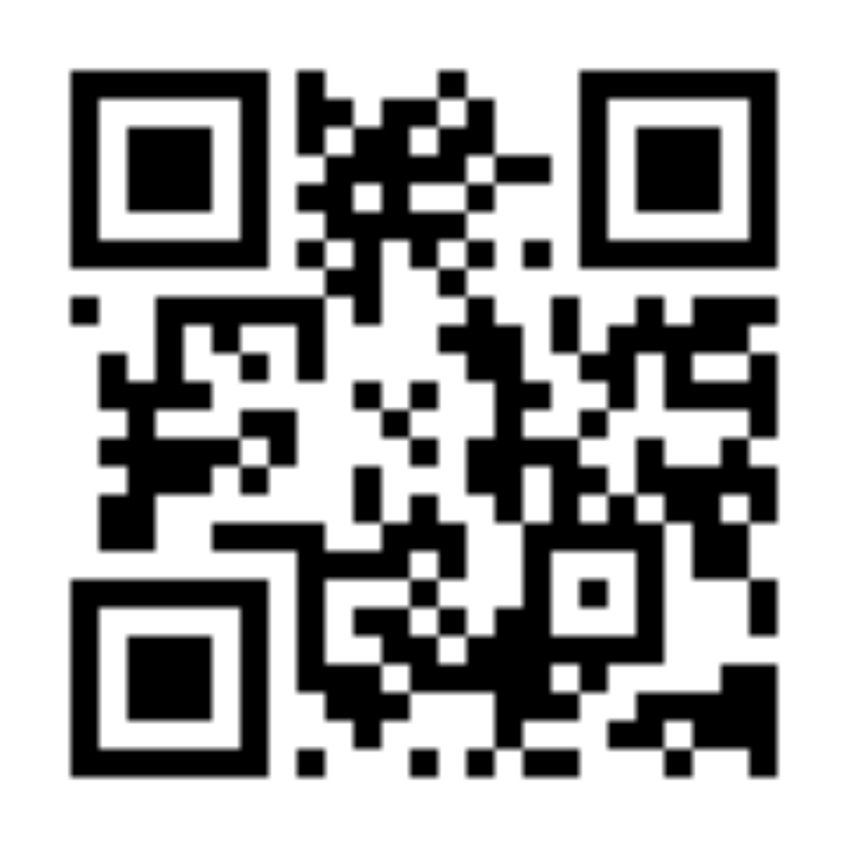
Yory優歷－－學檔模板參考
只需註冊即可免費使用，不一定要花錢買方案
提供多種精美模板，讓孩子的學習歷程更具吸引力
首頁｜Yory優歷

Slide 48

親職日-家庭教育
教養孩童，使他走當行的道，
就是到老他也不偏離。（箴言22：6）

Slide 49
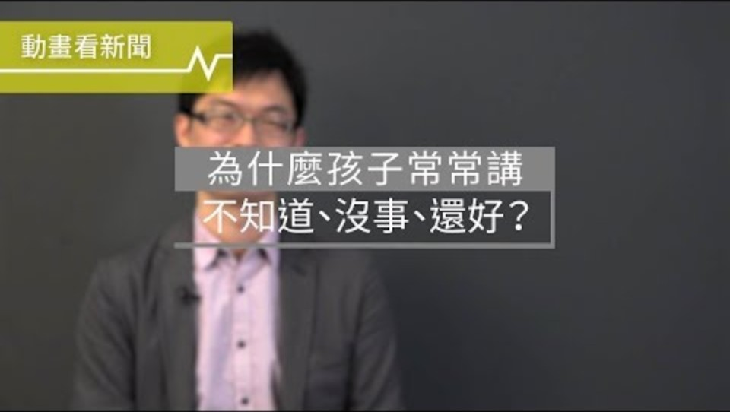
青少年溝通的挑戰
為什麼孩子常常講「不知道」、「沒事」、「還好」？
根據陳志恆諮商心理師的專業見解，青少年透過簡短回應傳達的可能是：
拒絕溝通
孩子可能覺得父母的問題過於侵入性
保護自我
害怕表達真實想法會招來批評或責備
獨立需求
青少年正嘗試建立自我界限與獨立性
青少年是家長最頭痛的年紀，溝通障礙常讓雙方陷入困境

Slide 50





孩子拒絕和你溝通，該怎麼辦？
帶著好奇心
不帶期待與情緒
以開放而非審判的態度接近孩子
避免批評、質疑或過度期待
聆聽感受
建立信任關係
理解孩子行為背後的真正信息
持續而耐心地維持開放的溝通管道
透過關注和耐心，我們能重新開啟與孩子的對話之門

Slide 51

感謝您的蒞臨
讓我們的用心
成就您孩子的未來

